Slide 1
Razões escondidas na natureza
Grupo: Lucas Padrão
Lucca Sales
Rodrigo Viana

Slide 2
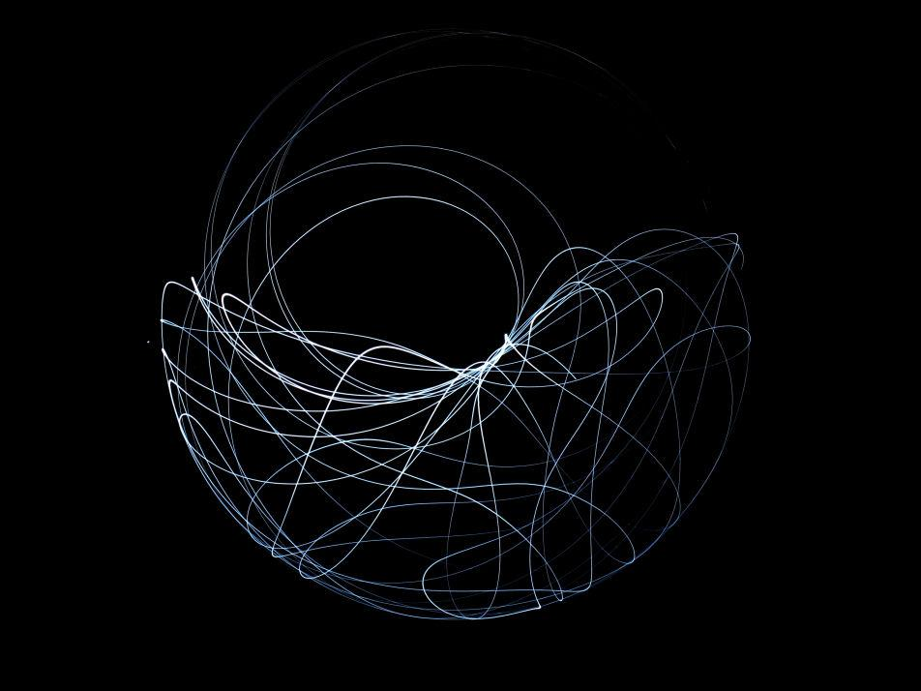
Teoria do caos

Slide 3
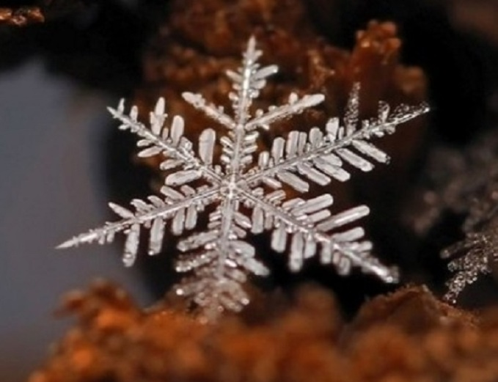
Fractais
http://weavesilk.com/

Slide 4
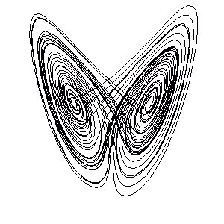

Efeito Borboleta
https://www.youtube.com/watch?v=aOZpkX0yOYE

Slide 5
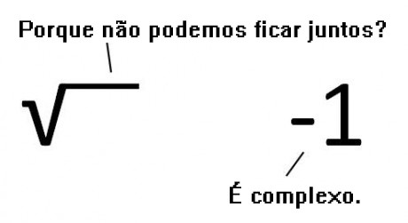
Números Complexos
Zo = a + bi
Z1 = Zo²+ c
Z2 = Z1² + c
Z(n+1) = Zn² + c

Slide 6
Que tal aplicar na psicologia ?

Slide 7
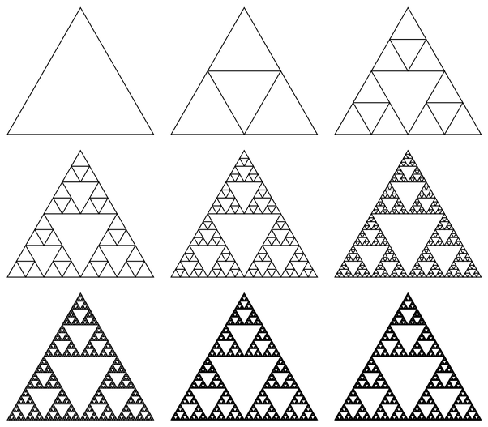
Questões aplicadas

